Slide 1


智慧學習教室
「資訊科技應用層次使用情況表」填寫方式說明
填寫期程：即日起至12/31

Slide 2
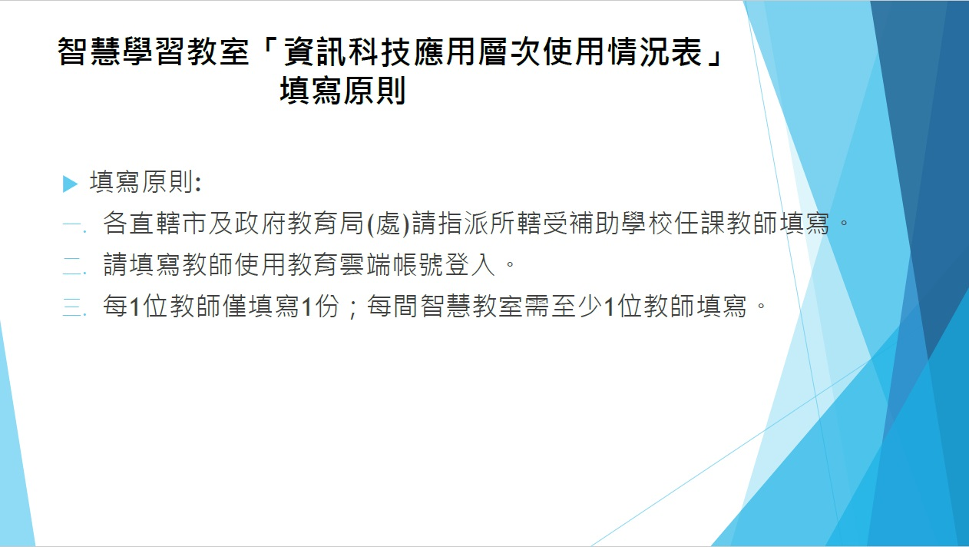

Slide 3
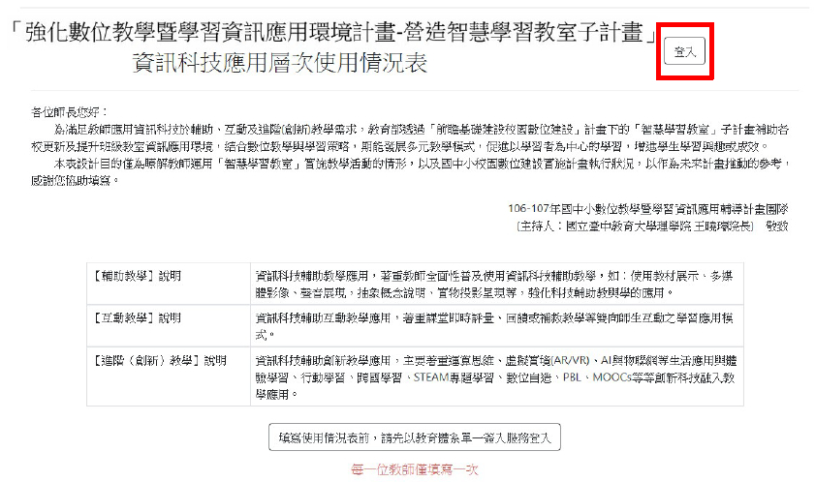
一、請連結至下列網址：https://fidssl.moe.edu.tw/intelligentlearning/

Slide 4
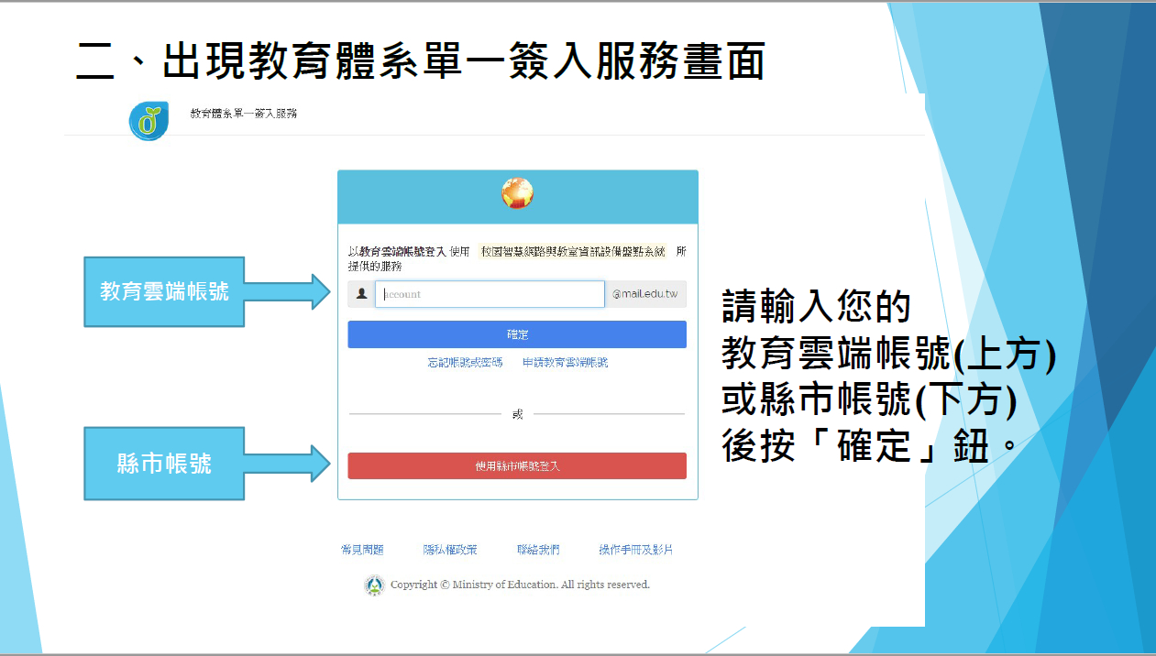

Slide 5
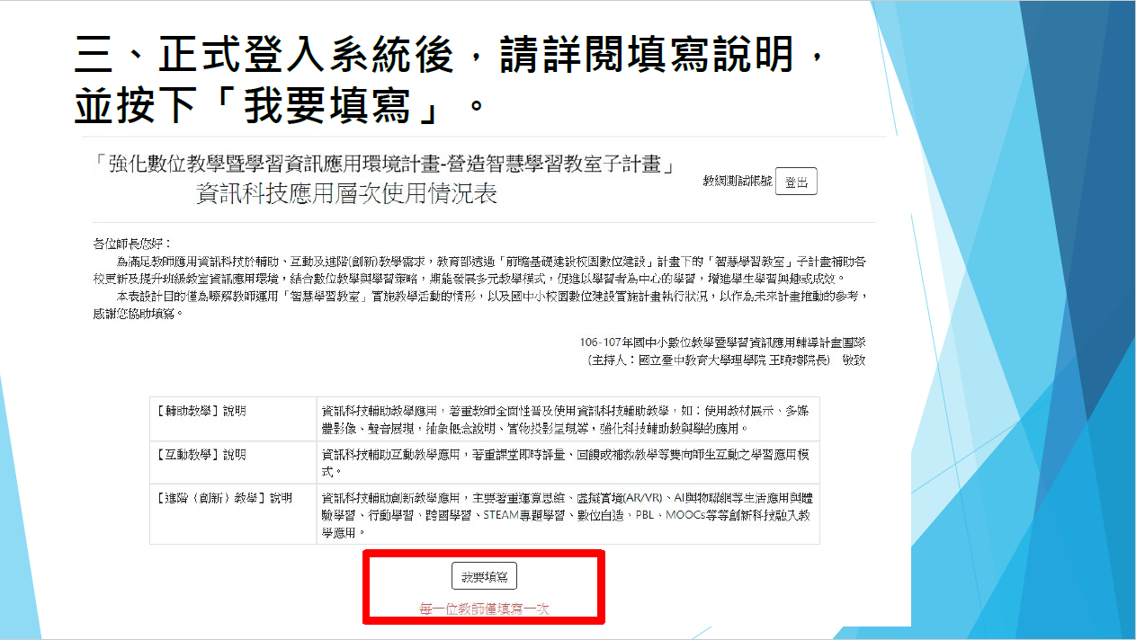

Slide 6
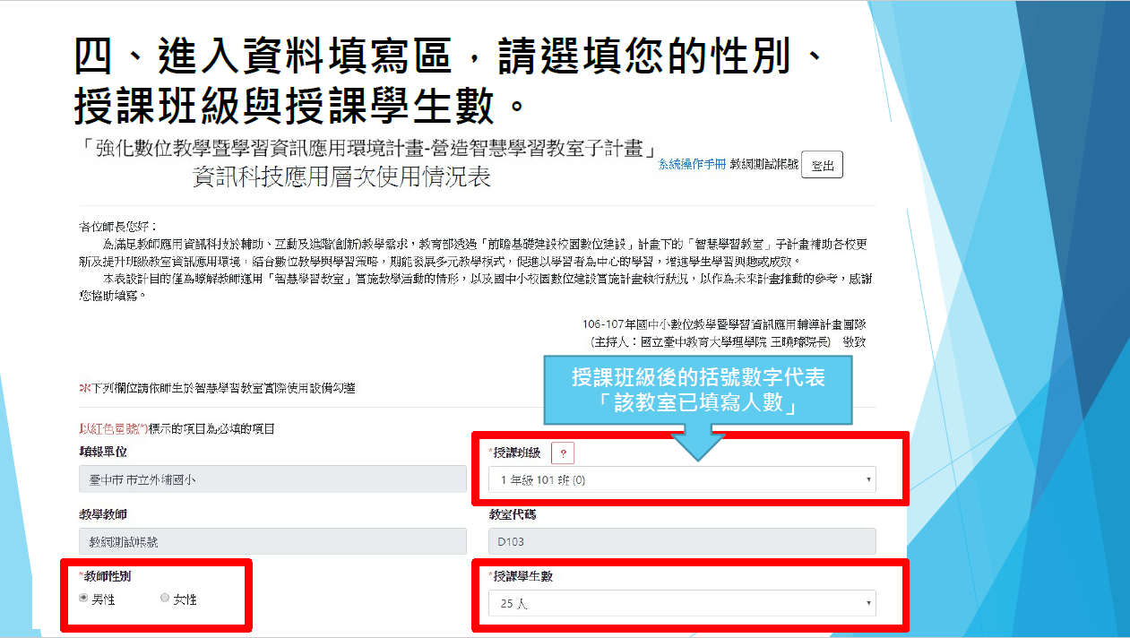

Slide 7
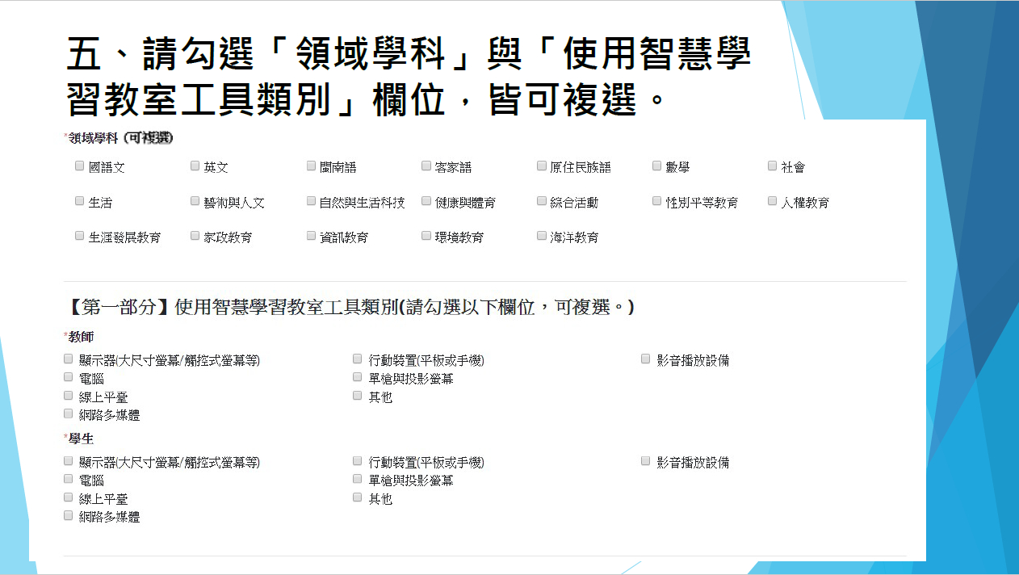

Slide 8
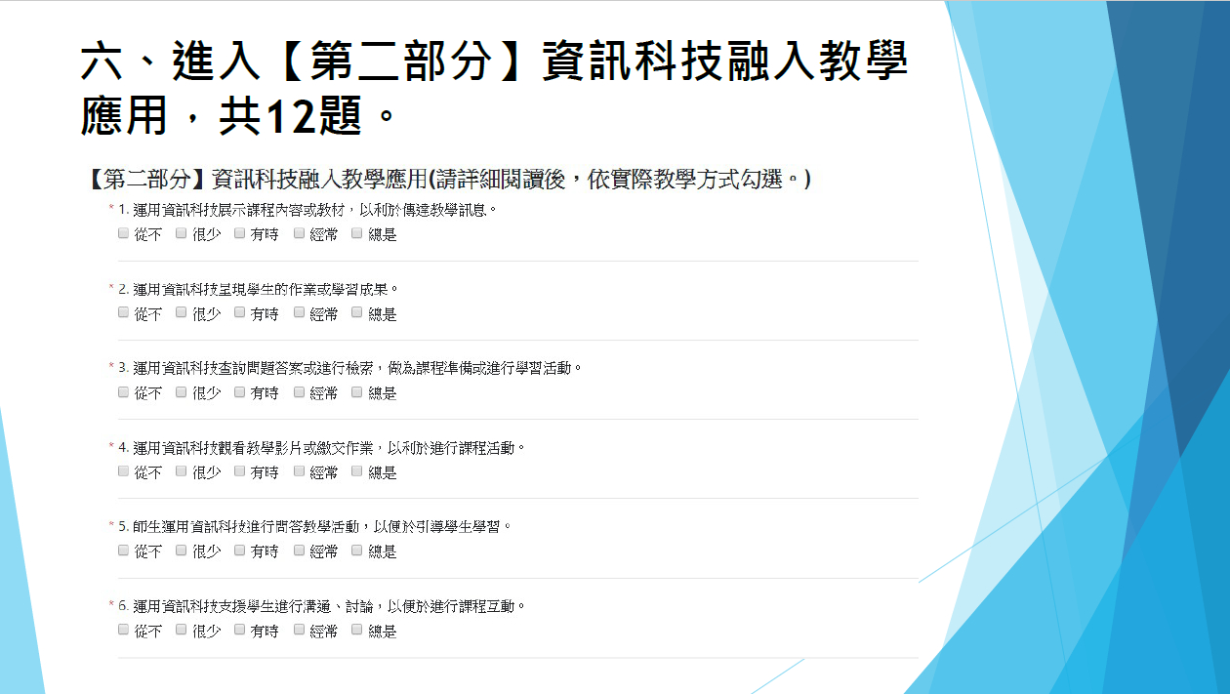

Slide 9
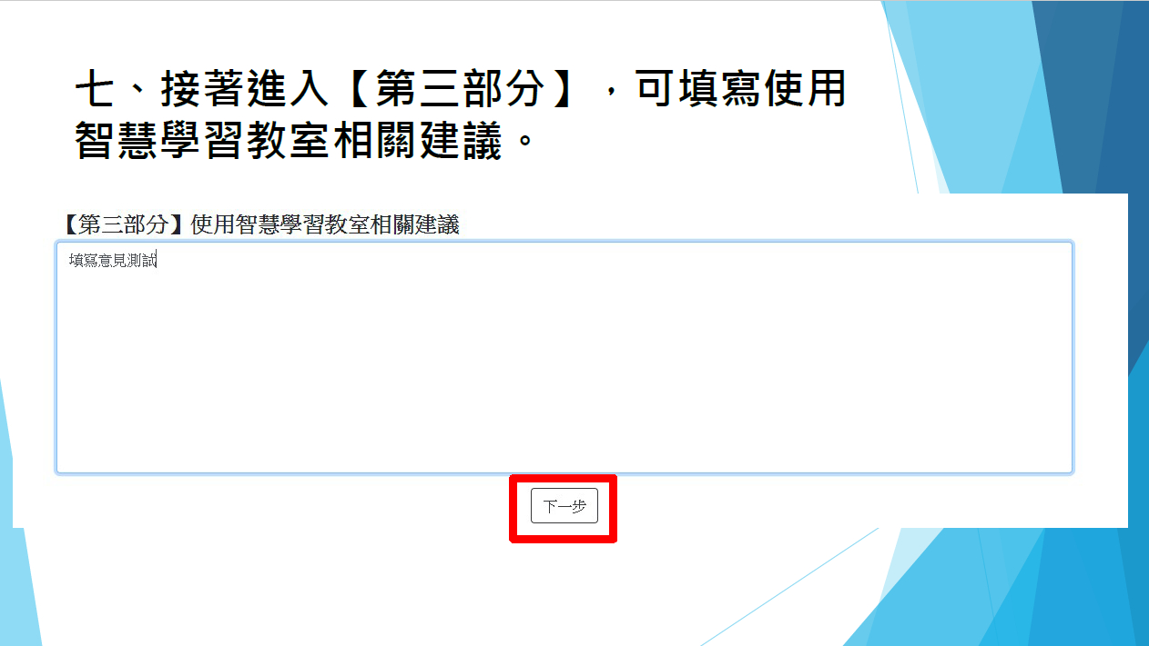

Slide 10
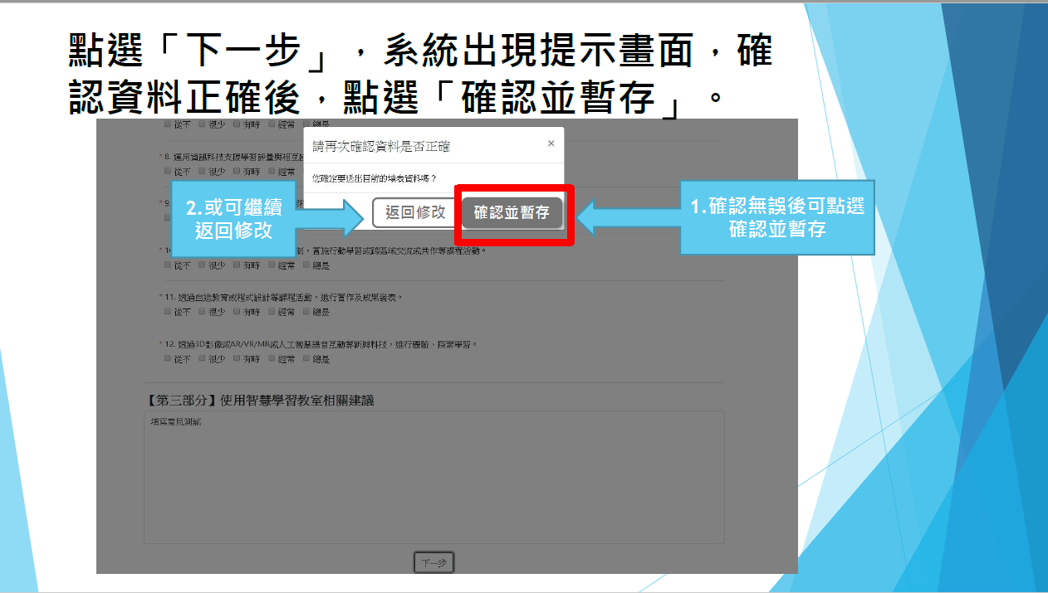

Slide 11
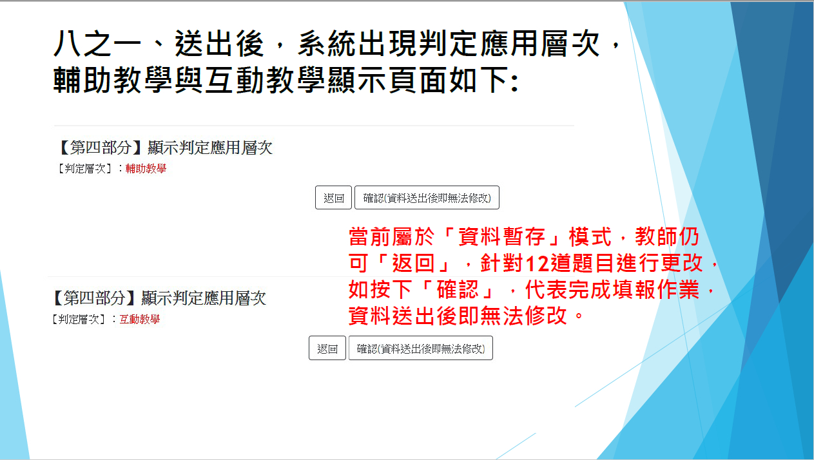

Slide 12
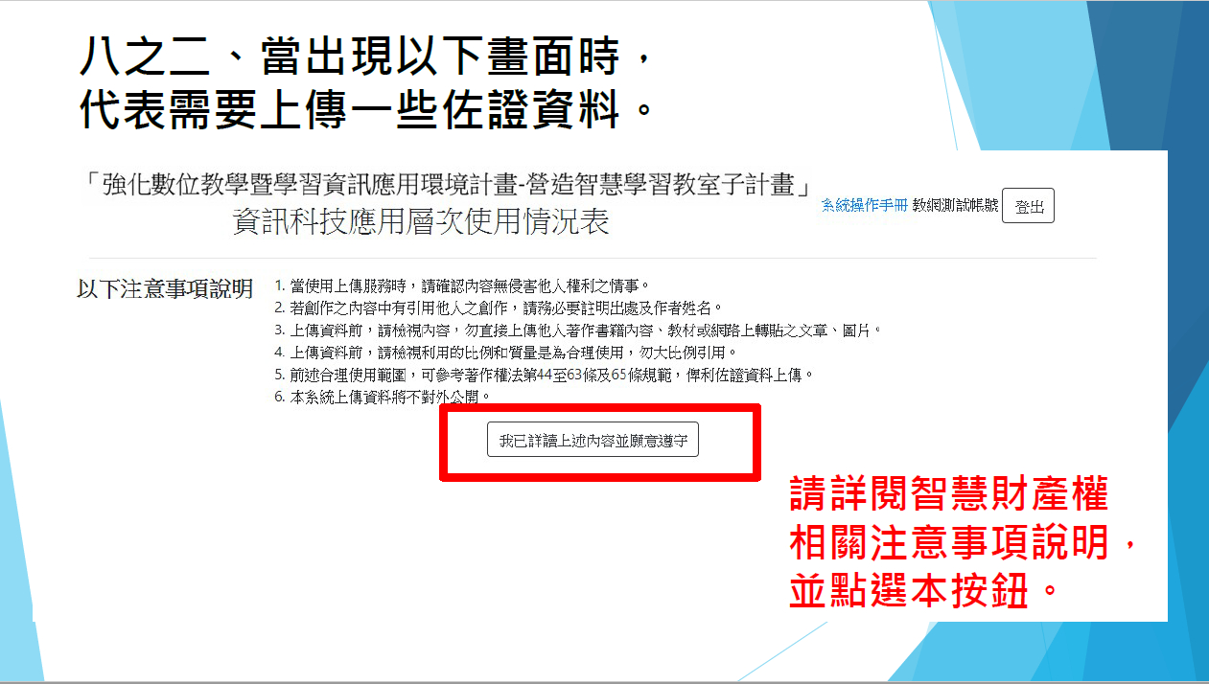
「判定層次」若出現進階(創新)教學，才會出現此畫面。

Slide 13
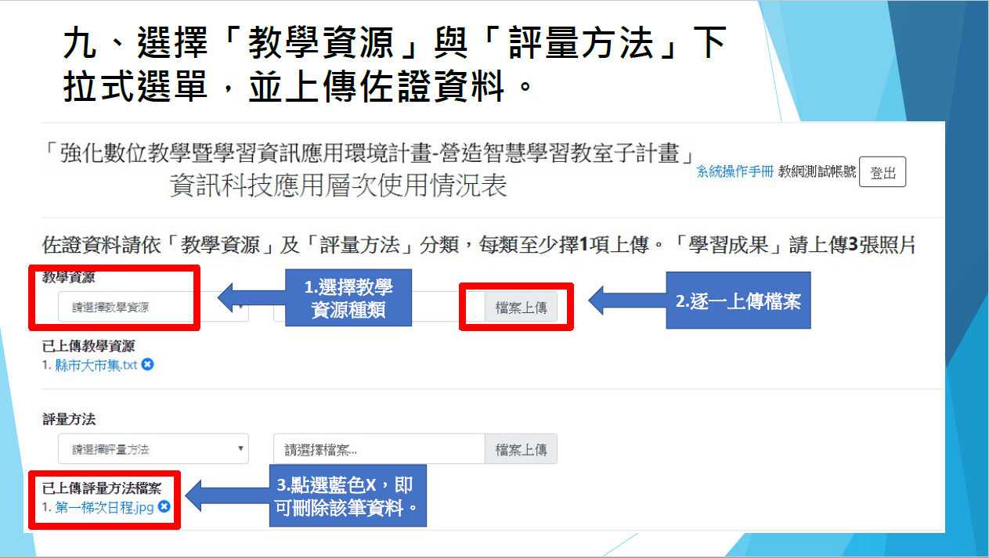

Slide 14
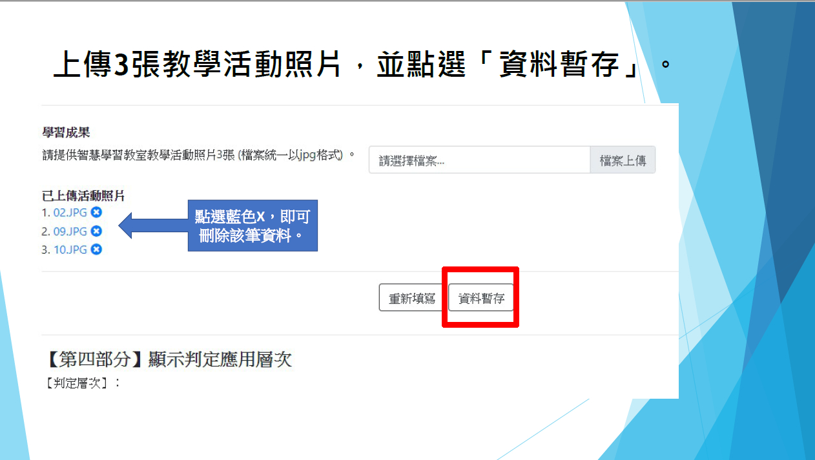

Slide 15
